Slide 1
ПРОЕКТНАЯ РАБОТА · СЕТЕВАЯ ИНФРАСТРУКТУРА
ПОСТРОЕНИЕ ОТКАЗОУСТОЙЧИВОЙ
СЕТЕВОЙ ФАБРИКИ НА ПРОГРАММНО-ОПРЕДЕЛЯЕМЫХ КОММУТАТОРАХ.
Миграция распределённой инфраструктуры с FreeBSD/IPsec/OpenVPN на Ubuntu, WireGuard и динамическую маршрутизацию.
АРХИТЕКТУРА · МИГРАЦИЯ · ПРОВЕРКА ОТКАЗОМ

Slide 2
ИСХОДНАЯ СХЕМА
ИСХОДНАЯ ТОПОЛОГИЯ · 10 УДАЛЁННЫХ ПЛОЩАДОК · 2 ДАТА-ЦЕНТРА
01
Площадки и подсети
10 удалённых площадок с собственными IP-подсетями; на части площадок несколько подсетей.
02
Маршрутизатор и прокси
На каждой площадке FreeBSD выполняла роль маршрутизатора и Squid-прокси с авторизацией в Active Directory.
03
Связность
IPsec/racoon, OpenVPN и статические маршруты.
04
Серверная часть
Два дата-центра размещали серверы Hyper-V с виртуальными машинами служебных систем.

Slide 3




Риски
Скрипт переписывания конфигураций IPsec находился только на одной площадке.
При недоступности этой площадки автоматическое переключение становилось невозможным.
После переключения часто требовалось вручную добавлять маршруты и разбирать частные случаи.
Добавление новой площадки или подсети требовало правок больших конфигурационных файлов и самого скрипта.

Slide 4
Критические нюансы
ЗАМЕНА УЗЛА → НЕСОВМЕСТИМОСТЬ → АРХИТЕКТУРНАЯ ЗАВИСИМОСТЬ
FreeBSD 10–11
Свежая система
Своевременно не обновлялись: обновление могло нарушить совместимость IPsec.
После замены одной FreeBSD на свежую систему IPsec и OpenVPN не запустились из-за устаревших алгоритмов шифрования.
Проверка до переключения
Итог
Проверить новую схему в реальном времени до переключения было трудно.
Проблема оказалась не в одной неисправной машине, а в архитектурной зависимости от legacy-конфигураций.

Slide 5
ПЕРЕХОДНОЕ РЕШЕНИЕ
ВРЕМЕННЫЙ МОСТ · РАБОТА ПРОДОЛЖИЛАСЬ · РУЧНОЕ ПЕРЕКЛЮЧЕНИЕ ОСТАЛОСЬ
ВРЕМЕННАЯ СХЕМА
ЧТО ПОЯВИЛОСЬ
Дублер на каждой площадке
Ubuntu за NAT FreeBSD
На каждой площадке появился дублер FreeBSD — Ubuntu с WireGuard.
На площадке временно подняли Ubuntu за NAT FreeBSD с пробросом порта WireGuard.
Решение позволило продолжить работу, но оставило ручное переключение между дата-центрами. Технический долг не закрыт.
Проблемную подсеть исключили из IPsec и добавили перекрёстные маршруты.

Slide 6
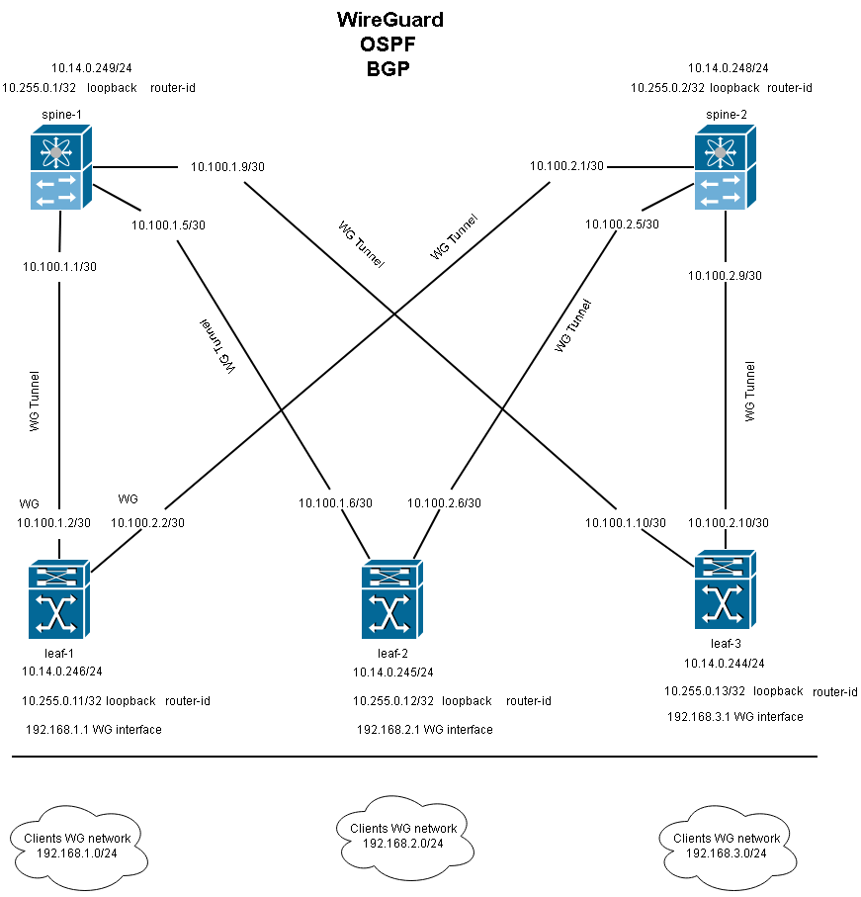
ЦЕЛЕВАЯ ЭВОЛЮЦИЯ
ЦЕЛЕВАЯ АРХИТЕКТУРА:
МАРШРУТИЗАЦИЯ ВМЕСТО
ПЕРЕПИСЫВАНИЯ КОНФИГОВ
АВТОМАТИЧЕСКОЕ ПЕРЕКЛЮЧЕНИЕ · АРХИТЕКТУРНАЯ РЕКОМЕНДАЦИЯ

Slide 7
Базовый сетевой уровень
01
Актуальная платформа
02
Туннели между маршрутизаторами
Ubuntu 24.04 LTS используется как актуальная платформа для сетевых узлов.
WireGuard формирует point-to-point туннели между маршрутизаторами.
03
Логика отдельно от транспорта
04
Постепенный вывод FreeBSD
FRRouting отделяет транспорт туннелей от логики маршрутизации.
Сервисы FreeBSD выводятся из критического пути по мере готовности площадок.

Slide 8
РАСПРЕДЕЛЕНИЕ ТРАФИКА И ОБЕСПЕЧЕНИЕ РЕЗЕРВА
Путь выбирается маршрутизацией, при отказе одного пути маршрутизация выбирает доступный путь без переписывания конфигураций.
UNDERLAY · OSPF · OVERLAY BGP
Underlay
Связность
Два Spine и три Leaf, каждый Leaf связан с каждым Spine.
Внутри одного уровня прямых связей нет — отказ одного Spine не изолирует Leaf.
OSPF
Overlay
OSPF работает поверх WireGuard в режиме NBMA.
Overlay строится через BGP на loopback-адресах; Spine выступают Route Reflector.
Для клиентских сетей используются равнозначные пути через оба Spine.
1
2
3
Клиентская сеть
Клиентская сеть
Клиентская сеть
192.168.1.0/24
192.168.2.0/24
192.168.3.0/24

Slide 9
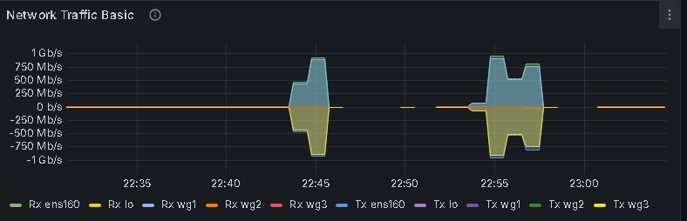
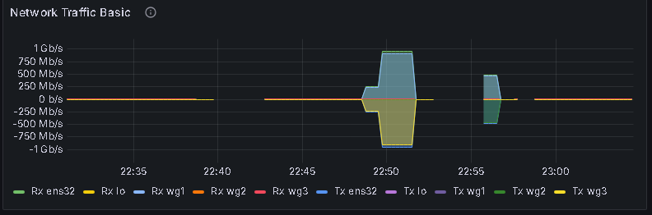
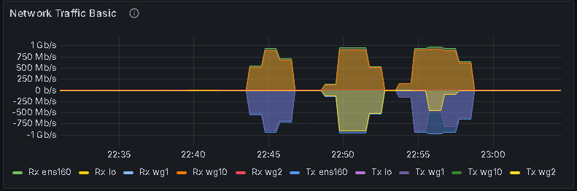
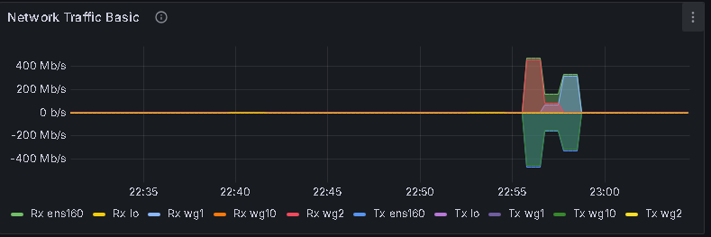
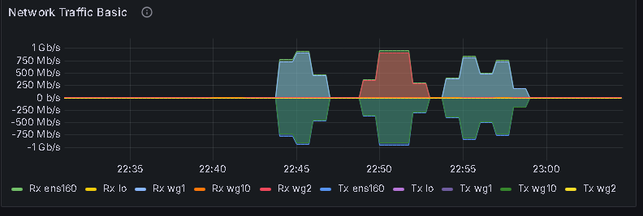
ОТКАЗОУСТОЙЧИВОСТЬ - ПРОВЕРКА ОТКАЗОМ
ПРОВЕРКА | СЦЕНАРИЙ | РЕЗУЛЬТАТ
Связность | Отключение Spine-2 | К 192.168.2.10 связность восстановилась автоматически; потеряно 7 пакетов.
Стресс-тест | Leaf-1 ↔ Leaf-2; Leaf-1 ↔ Leaf-3 | Потеряно 64 из 2031 пакета; 27 из 2186 пакетов.
Пропускная способность | iperf3 | Пиковая загрузка около 900 Мбит/с.

